Slide 1

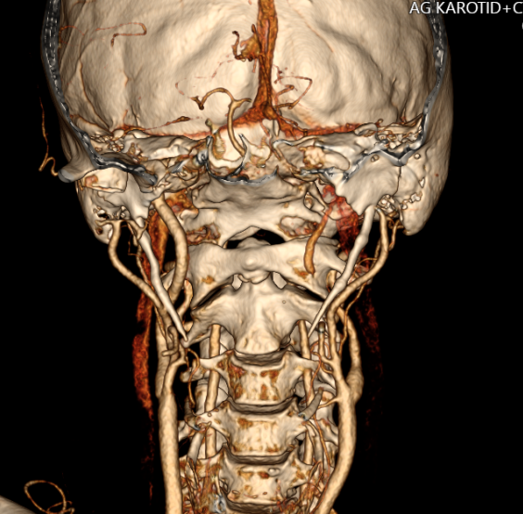
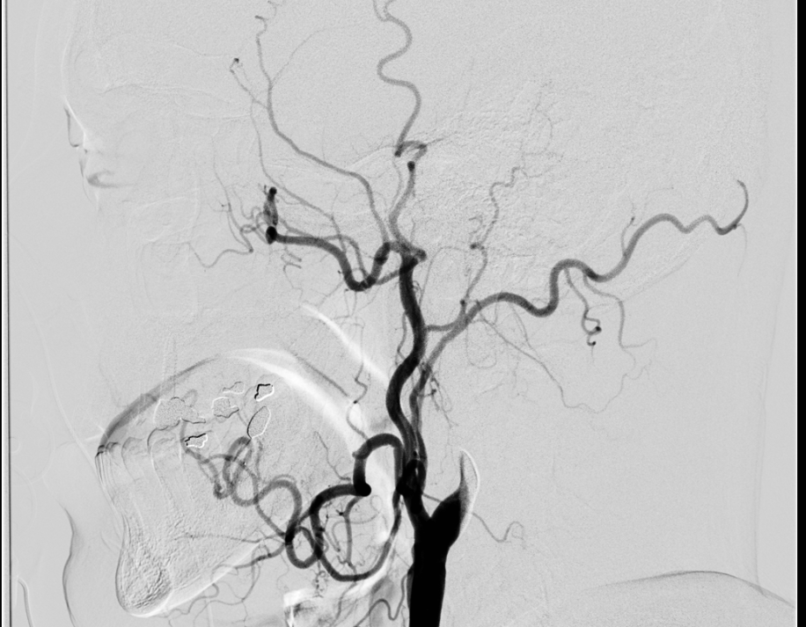
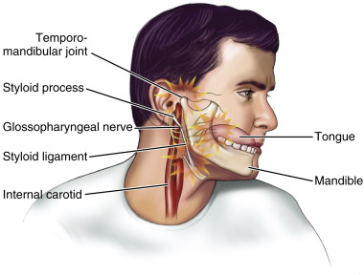
Eaglův syndrom, vzácná příčina karotické disekce
MUDr. Efi Raouna ¹, MUDr. Martin Šrámek ^{1, 2}
¹ Neurologické oddělení, Ústřední vojenská nemocnice, Praha, ² Neurologická klinika 2. LF UK a FN Motol, Praha efi.raouna@uvn.cz
Úvod: Eaglův syndrom pojmenován dle svého objevitele chirurga Watt Eagle je soubor klinických příznaků asociovaných s elongovaným styloidním procesem (> 30 mm) nebo kalcifikovaným stylohyoidním liganementem. Nejčastější klinické obtíže jsou ipsilateralní bolesti v krční oblasti, dysfagie nebo otalgie při kompresi n. V, IX, X a sympatického plexu. Vaskulární forma Eaglova syndromu je způsobena kompresí karotidy, která může vést až k její disekci.
Kazuistika: 56letý pacient byl přijat pro akutní iCMP v povodí levé ICA v návaznosti na opakovanou anteflexi a rotaci krku při práci na zahradě. CT AG prokázalo preokluzi C1 úseku levé ICA při její disekci a distální embolizaci do ACM.
Na CT byl oboustranně patrný prolongovaný styloidní výběžek, vlevo v těsném kontaktu s karotidou. Pacient byl léčen IVT, MT a stentingem ICA sin.
Diskuze: Elongovaný procesus styloideus se vyskytuje u 3 - 7 % populace, více u mužů. Klinicky se manifestuje pouze cca u 4 % nositelů, většinou ve formě lokálních bolestí. Vaskulární projevy jsou vzácné, patří mezi ně opakované TIA, případně disekce karotidy přímou traumatizací při rotaci krční páteře. Při fokusaci vyšetření jen na cévy (CT AG) může tato kostěná struktura uniknout pozornosti a je patrně v populaci nedostatečně diagnostikovaná. V případě recidivujících obtíží je možná parciální styloidektomie orálním nebo cervikálním přístupem.
Závěr: Eaglův syndrom má být součástí diferenciálně diagnostické úvahy u pacientů s disekcí karotidy nebo po opakované TIA, zejména při absenci jiných cévních rizik. Při rutinně popisovaném CT může uniknout pozornosti.
Obr. 1: klinické projevy Eaglova syndromu
Obr. 2: prolongované procesus styloideus oboustranně
Obr. 3: disekce levé ICA na DSAG

